Slide 1
Виды вооруженных конфликтов и правовой статус их участников
Выполнила студентка П-31
Можейко Виктория

Slide 2
I Виды вооруженных конфликтов
Вооруженный конфликт возникает в случае военных действий между государствами или продолжительного вооруженного противостояния между правительственными войсками организованными вооруженными группировками.
Вооруженный конфликт немеждународного характера
Международный вооруженный конфликт

Slide 3
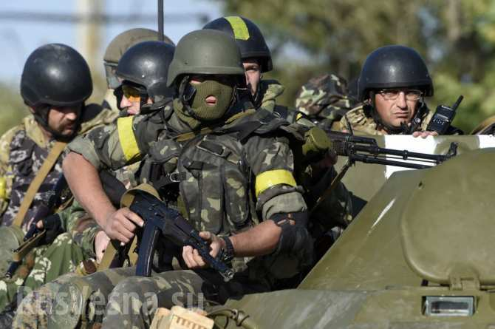
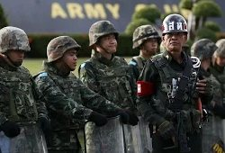
1.Международный вооруженный конфликт –вооруженное столкновение между вооруженными силами двух или более сторон, обладающих международной правосубъектностью, а именно:
а) между суверенными государствами,
б) национально-освободительным движением и метрополией,
в) стороной, призванной восставшей ли воюющей,
г) международной организацией.
Международные вооруженные конфликты в зависимости от активности и характера действий противостоящих сторон в международном праве отражены в трех основных видах( ситуациях):
Объявленная война
Применение силы агрессором, пользующимся подавляющим превосходством
«Вмешательство по приглашению»

Slide 4
1) Объявленная война
Военные действия между государствами не должны начинаться без предварительного недвусмысленного предупреждения, которое должно иметь форму или мотивированного объявления войны, или форму ультиматума с условным объявлением войны( ст.1 Конвенции об открытии военных действий 1907г.).
Правовые последствия:
Прекращение дипломатических и, как правило, консульских отношений
Конфискуется собственность враждебного государства
Вводится специальный режим для граждан воюющего государства
Прекращают действовать международные договоры мирного времени
Вступают в силу международного гуманитарного права

Slide 5
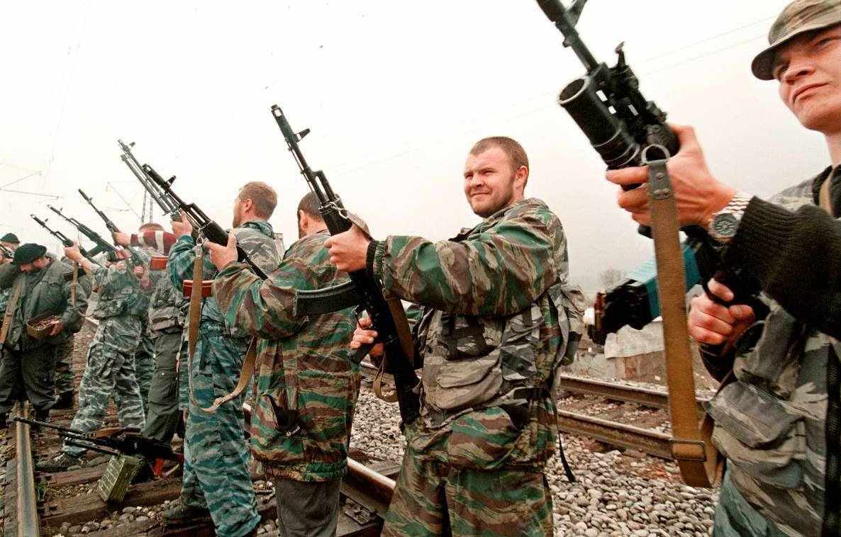
Система держав-покровительниц, которыми могут быть:
Не участвующие в конфликте государства, которые должны быть назначены и призваны воюющими
Международный Комитет Красного Креста
Другая беспристрастная организация (субститут)
2) Применение силы агрессором, пользующимся подавляющим превосходством
Агрессор и жертва агрессии реально начинают вооруженную борьбу
(полная или частичная военная оккупация, даже если ей не оказывается вооруженного сопротивления)

Slide 6
3) «Вмешательство по приглашению» -
действия, которые могут быть или не быть признаны актом агрессии, а считаются ответом на приглашение, полученное от властей государства, в которое были направлены вооруженные силы.
Прекращение военных действий
Перемирие – практическая реализация договоренности между воюющими странами о прекращении военных действий
Капитуляция – прекращение сопротивления вооруженных сил или их части одной из воюющих сторон
Заключение мирного договора

Slide 7
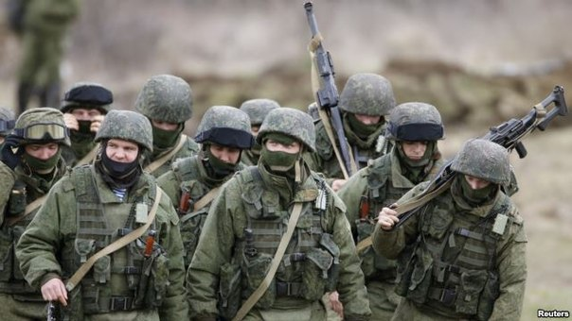
2. Вооруженный конфликт немеждународного характера –вооруженное столкновение, происходящее на территории одной страны между ее вооруженными силами и антиправительственными формированиями(или только между последними, при отсутствии практически активной рол правительственных сил), находящимися под ответственным командованием, контролирующим определенную территорию и обеспечивающим непрерывные и согласованные военные действия.

Slide 8
II Правовой статус участников вооруженных конфликтов
Комбатант – любое лицо( мужчина, женщина), входящие в состав вооруженных сил и имеющие право принимать непосредственное участие в военных действиях.
Обязанности комбатанта:
отличать себя от гражданского населения,в то время, когда они участвуют в военных действиях или при подготовке к ним в целях усиления защиты гражданского населения( открытое ношение оружия, военная форма, боевое снаряжение камуфляжной раскраски.
соблюдать при проведении военных действий баланс между требованиями гуманности и военной необходимости
Военные шпионы(лазутчики) – лица, которые, действуя тайным образом или под ложным предлогом (не будучи одеты в форменную одежду своих вооруженных сил), собирают или стараются собрать сведения в зоне военных действий с намерением сообщить таковые стороне противника.

Slide 9
Военный разведчик – лицо, собирающее сведения в районе действия противника в форме своей армии, т.е. не скрывая своей принадлежности к вооруженным силам воюющего государства.(если попадет в руки противника, на него распространяется режим военного плена)
Наемники – это солдаты (в общем понимания этого слова), которые рассматривают войну как профессию, которой можно заниматься ради личной наживы.( Наемничество представляет собой серьезную опасность, особенно для небольших развивающихся государств. В 1989г. Ген. Ассамблея ООН приняла Конвенцию о запрещении вербовки, использования, финансирования и обучения наемников Конвенция признала наемничество серьезным преступлением, затрагивающим интересы всех государств, и обязала участников либо предавать виновных суду, либо выдавать)
Доброволец – лицо из числа иностранных граждан (подданных), которое добровольно вступило в действующую армию одной из воюющих стран, независимо от того, оформлено это индивидуальным контрактом(например, легион «Терсио») или происходит на основе соглашения, заключенного государственными органами его государства.

Slide 10
Военные советник или специалист – военнослужащий одного государства, который в соответствии с международным договором направляется в другое государство для оказания помощи в создании вооруженных сил, подготовке военных кадров, обучении войск, обслуживании боевой техники и вооружения, а иногда и для помощи в организации и ведении боевых действий.
Парламентер – лицо, уполномоченное военным командованием на ведение переговоров с военным командованием неприятеля. Отличительный знак парламентера – белый флаг. Парламентер может быть принят противником или отослан обратно, но в любом случае ему должна быть обеспечена безопасность возвращения в расположение своих войск.( Нарушение неприкосновенности парламентера, их убийство являются видом военных преступлений).
Медицинский и духовный персонал. Эти лица не принимают непосредственного участия в боевых действиях ( хот медицинский персонал может иметь легкое оружие, предназначенное для самозащиты лиц, находящихся на их попечении). Данные лица должны носить на левой руке отличительный знак красного креста и красного полумесяца ( или красного льва и солнца). В случае попадания во власть противной стороны вышеперечисленные лица не считаются военнопленными.

